Slide 1

Project Human Resource Management

Slide 2


Slide 3
Project human resource management merupakan proses mengorganisasikan dan mengelola atau menempatkan orang-orang yang terlibat dalam proyek, sehingga orang tersebut dapat dimanfaatkan potensinya secara efektif dan efisien.
Pelaku yang dilibatkan yaitu mencakup semua stakeholder.
Manajemen human resource dibutuhkan dalam proyek, untuk memastikan bahwa tenaga ahli yang ditugaskan kompeten dan telah bekerja secara profesional.
Manajemen Human resource merupakan proses mengorganisasikan dan menempatkan orang-orang yang terlibat dalam proyek, sehingga orang tersebut dapat dimanfaatkan potensinya secara efektif dan efisien.

Slide 4
Gambaran Proses Manajemen Sumber Daya Manusia
Plan Human Resource Management
Proses identifikasi dan dokumentasi peran proyek, tanggung jawab, keterampilan yang dibutuhkan, hubungan pelaporan, dan menciptakan rencana manajemen kepegawaian
Acquire Project Team
Proses mengkonfirmasikan ketersediaan sumber daya manusia dan memperoleh tim yang diperlukan untuk menyelesaikan kegiatan proyek
Develop Project Team
Proses peningkatan kompetensi, interaksi anggota tim, dan lingkungan tim secara keseluruhan untuk meningkatkan kinerja proyek
Manage Project Team
Proses pelacakan kinerja anggota tim, memberikan umpan balik, menyelesaikan masalah, dan mengelola perubahan untuk mengoptimalkan kinerja proyek

Slide 5
Plan Human Resource Management
1

Slide 6
Proses mengidentifikasi dan mendokumentasikan peran proyek, tanggung jawab, keterampilan yang dibutuhkan, hubungan pelaporan, dan menciptakan rencana manajemen kepegawaian
Manfaat utama dari proses ini adalah menetapkan peran dan tanggung jawab proyek, bagan organisasi proyek, dan manajemen kepegawaian Rencana termasuk jadwal untuk akuisisi staf dan rilis

Slide 7
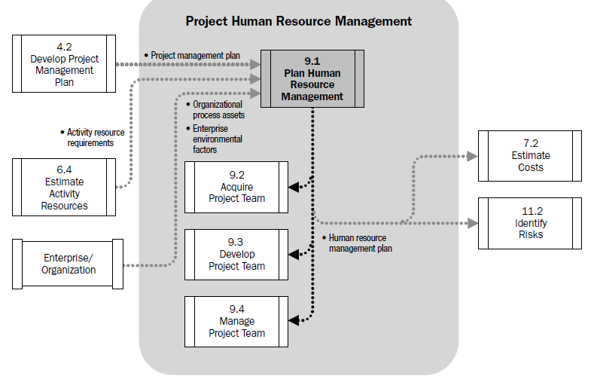

Slide 8
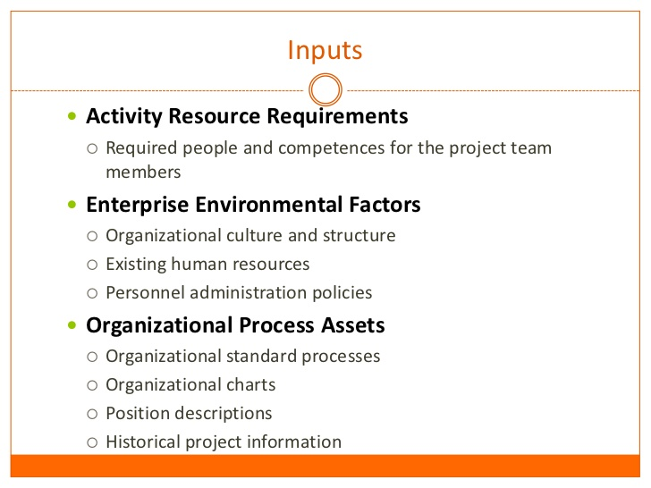

Slide 9
Tools and Techniques
Hierarchical-type charts
Struktur bagan organisasi tradisional dapat digunakan untuk menunjukkan posisi dan hubungan dalam grafis, format top-down. Struktur rincian sumber daya (RBS) adalah daftar hirarkis sumber daya yang terkait berdasarkan kategori dan jenis sumber daya yang digunakan untuk memfasilitasi perencanaan dan pengendalian pekerjaan proyek
Matrix-based charts / RAM (Responsibility Assignment Matrix)
Grid yang menunjukkan proyek sumber daya yang ditugaskan untuk masing-masing paket pekerjaan . Hal ini digunakan untuk menggambarkan hubungan Antara paket pekerjaan atau kegiatan dan anggota tim proyek. Salah satu contoh RAM adalah sebuah RACI = (responsible, accountable, consult, and inform) ( bertanggung jawab , akuntabel , berkonsultasi, dan menginformasikan )
Text-oriented formats
Tanggung jawab anggota tim yang membutuhkan deskripsi rinci dapat ditentukan dalam format berorientasi teks. Biasanya dalam bentuk garis besar (outline), dokumen memberikan informasi seperti tanggung jawab, wewenang, kompetensi, dan kualifikasi. Dokumen-dokumen ini dapat digunakan sebagai template untuk proyek-proyek masa depan, terutama ketika informasi tersebut diperbarui sepanjang proyek ini dengan menerapkan pelajaran yang diperoleh.
Organization charts and position descriptions

Slide 10
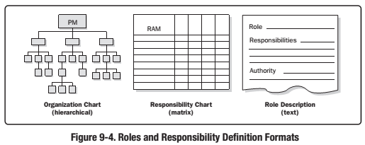

Slide 11
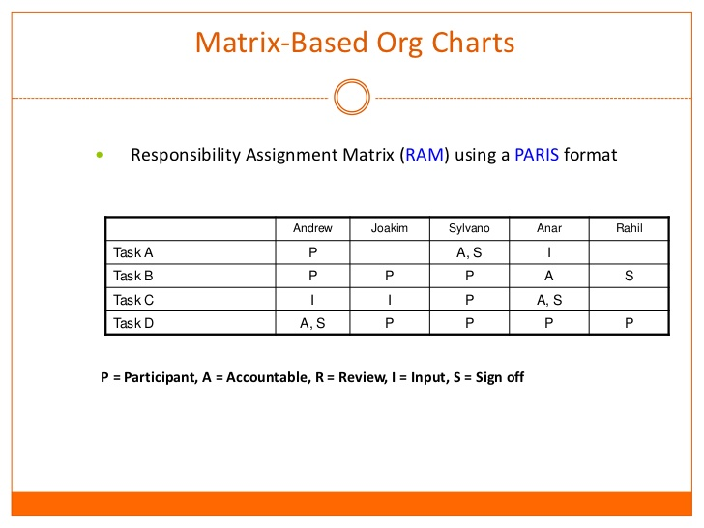

Slide 12
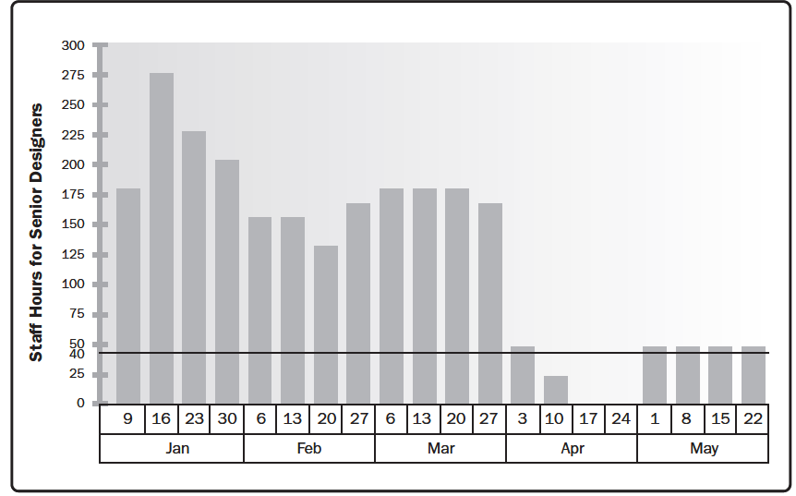
Outputs
Informasi dalam rencana manajemen pegawai bervariasi tergantung pada area aplikasi dan ukuran proyek, tetapi hal yang perlu dipertimbangkan termasuk :
Akuisisi pegawai. Sejumlah pertanyaan muncul ketika perencanaan akuisisi tim proyek anggota. Misalnya apakah sumber daya manusia berasal dari dalam organisasi atau dari eksternal , atau dikontrak.
Kalender sumber daya.
Kalender yang mengidentifikasi hari kerja dan pergeseran yang menggambarkan kerangka waktu yang diperlukan untuk anggota tim proyek , baik secara individual maupun kolektif , serta ketika kegiatan akuisisi seperti merekrut harus dimulai

Slide 13
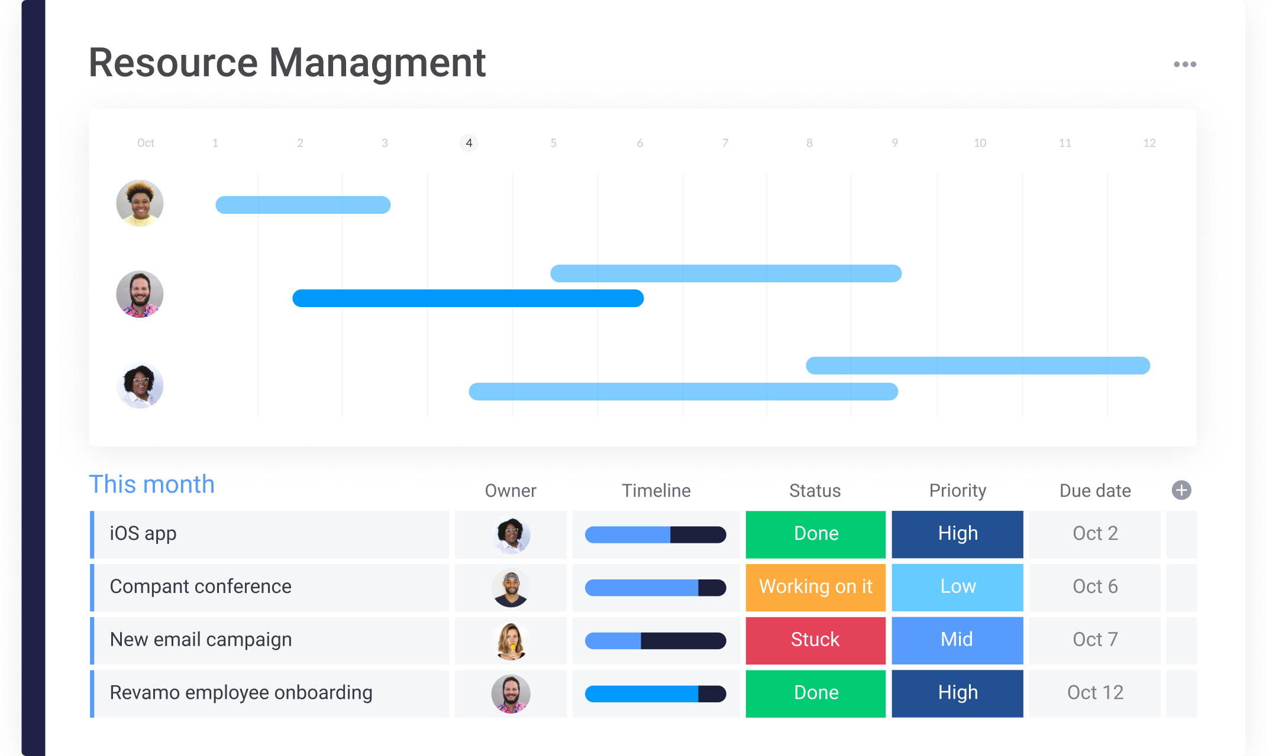

Slide 14
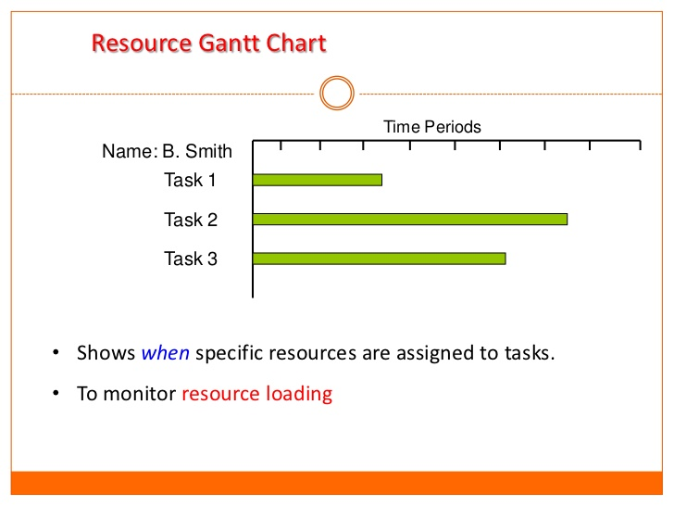

Slide 15
Acquire Project Team
2

Slide 16
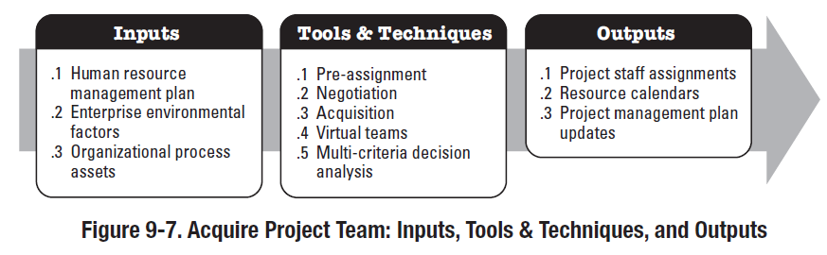
Proses mengkonfirmasikan ketersediaan sumber daya manusia dan mendapatkan tim yang diperlukan untuk menyelesaikan kegiatan proyek
Manfaat utama dari proses ini terdiri dari menguraikan dan membimbing seleksi tim dan tanggung jawab tugas untuk mendapatkan tim sukses

Slide 17
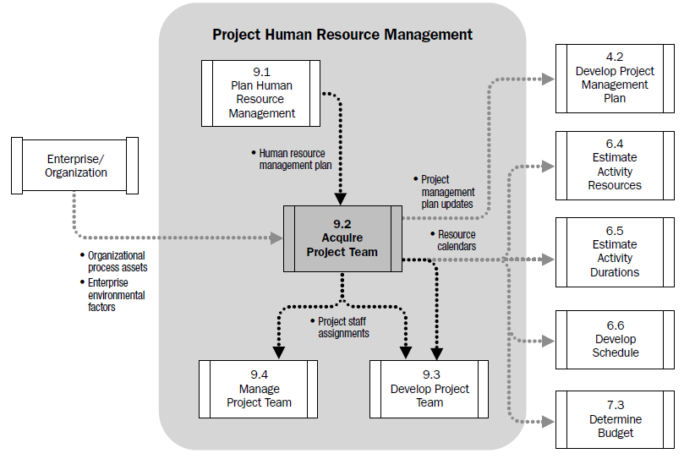

Slide 18
Tim manajemen proyek mungkin tidak memiliki kontrol langsung atas pemilihan anggota tim karena perjanjian kerja sama, penggunaan personel subkontraktor, lingkungan proyek matriks, internal atau eksternal hubungan pelaporan, atau berbagai alasan lainnya.
Penting bahwa faktor-faktor berikut dianggap selama proses mendapatkan tim proyek :
Manajer proyek atau tim manajemen proyek harus secara efektif bernegosiasi dan mempengaruhi orang lain untuk menyediakan sumber daya manusia yang dibutuhkan untuk proyek tersebut
Kegagalan untuk mendapatkan sumber daya yang diperlukan untuk proyek tersebut dapat mempengaruhi jadwal proyek, anggaran, kepuasan pelanggan, kualitas, dan risiko. Keterbatasan sumberdaya manusia mengurangi probabilitas keberhasilan dan, dalam skenario terburuk, bisa mengakibatkan pembatalan proyek
Jika sumber daya manusia yang tidak tersedia karena kendala, seperti faktor ekonomi atau penugasan untuk proyek-proyek lain, manajer proyek atau tim proyek mungkin diperlukan untuk menetapkan alternative sumber daya, mungkin dengan kompetensi rendah, asalkan tidak ada pelanggaran hukum, peraturan, atau kriteria khusus lainnya

Slide 19
Develop Project Team
3

Slide 20
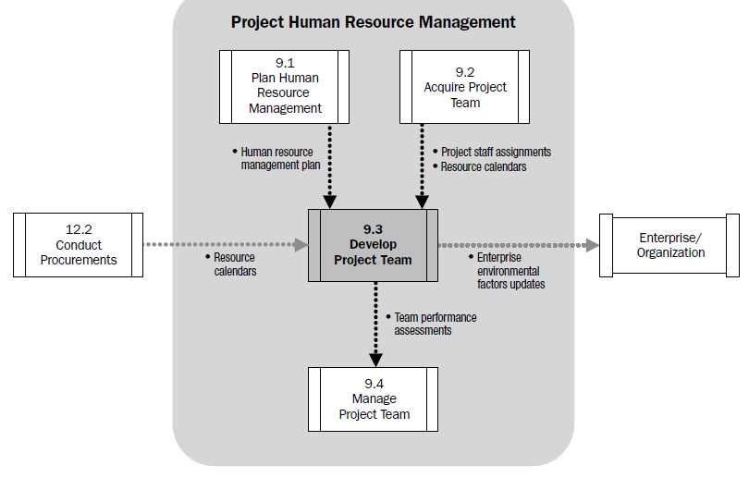

Slide 21
Proyek dengan anggota tim yang bekerja bersama-sama di masa lalu mungkin melewatkan fase:
Forming
Storming
Norming
Performing
Adjourning (menangguhkan)
Fase ini adalah di mana tim bertemu dan belajar tentang proyek dan peran formal mereka dan tanggung jawab. Anggota tim cenderung independen dan tidak terbuka dalam fase ini
Selama fase ini, tim mulai mengatasi pekerjaan proyek, keputusan teknis, dan pendekatan manajemen proyek. Jika anggota tim tidak kolaboratif dan terbuka untuk ide-ide yang berbeda dan perspektif, lingkungan dapat menjadi kontraproduktif
Anggota tim mulai bekerja sama dan menyesuaikan kebiasaan kerja mereka dan perilaku untuk mendukung tim . Belajar tim untuk saling percaya
Tim yang mencapai fungsi ini sebagai unit yang terorganisir dengan baik. mereka saling tergantung dan bekerja melalui isu-isu secara efektif
tim melengkapi pekerjaan dan bergerak dari proyek tersebut. Hal ini biasanya terjadi ketika staf dilepaskan dari proyek sebagai deliverable atau sebagai bagian dari melaksanakan Tutup Proyek

Slide 22
Enterprise Environmental Factors Update
Evaluasi efektivitas tim mungkin termasuk indikator seperti :
• Perbaikan dalam keterampilan yang memungkinkan individu untuk melakukan tugas lebih efektif,
• Peningkatan kompetensi yang membantu tim tampil lebih baik sebagai sebuah tim,
• Mengurangi tingkat pergantian staf, dan
• Peningkatan kekompakan tim di mana anggota tim berbagi informasi dan pengalaman secara terbuka dan membantu satu sama lain untuk meningkatkan kinerja proyek secara keseluruhan.
Faktor-faktor lingkungan perusahaan yang dapat diperbarui sebagai hasil dari proses Mengembangkan Tim Proyek termasuk, namun tidak terbatas pada, administrasi kepegawaian, catatan pelatihan karyawan, dan keterampilan penilaian.

Slide 23


Slide 24
Manage Project Team
4

Slide 25
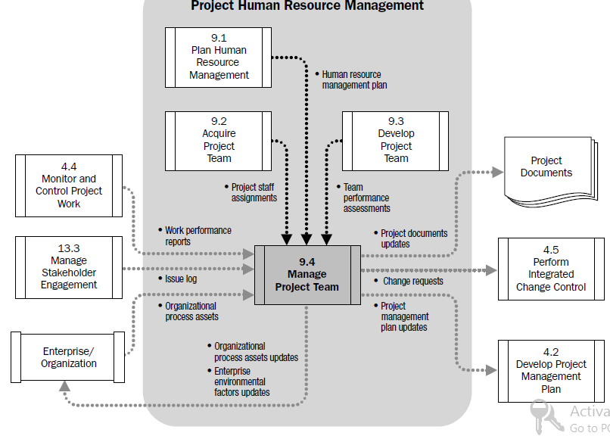

Slide 26
Contoh keterampilan interpersonal yang paling sering digunakan oleh manajer proyek, meliputi :
• Kepemimpinan
Proyek yang berhasil, memerlukan keterampilan kepemimpinan yang kuat. Kepemimpinan penting melalui semua fase siklus hidup proyek. Ada beberapa teori kepemimpinan mendefinisikan gaya kepemimpinan yang harus digunakan sebagai diperlukan untuk setiap situasi atau tim. Hal ini terutama penting untuk mengkomunikasikan visi dan menginspirasi tim proyek untuk mencapai kinerja terbaik.
• Mempengaruhi
Karena manajer proyek sering memiliki kewenangan langsung atas anggota tim dalam lingkungan matrix, kemampuan mereka untuk mempengaruhi stakeholder secara tepat waktu sangat penting untuk keberhasilan proyek.
Keterampilan utama yang mempengaruhi meliputi :
○ ○ Kemampuan untuk menjadi poin, persuasif dan jelas mengartikulasikan ;
○ ○ keterampilan tingkat tinggi mendengarkan aktif dan efektif ;
○ ○ Kesadaran dan pertimbangan dalam berbagai perspektif dalam situasi apapun.
○ ○ Mengumpulkan informasi yang relevan dan penting untuk menangani masalah-masalah penting dan mencapai kesepakatan tetap menjaga rasa saling percaya.

Slide 27
• Pengambilan keputusan yang efektif
Hal ini melibatkan kemampuan untuk bernegosiasi dan mempengaruhi organisasi dan tim manajemen proyek. Beberapa pedoman untuk pengambilan keputusan meliputi:
○ Fokus pada tujuan ,
○ Ikuti proses pengambilan keputusan ,
○ Pelajari faktor lingkungan ,
○ Menganalisis informasi yang tersedia ,
○ Mengembangkan kualitas pribadi dari anggota tim ,
○ Merangsang kreativitas tim , dan
○ Mengelola risiko .

Slide 28
Reference
fajarbaskoro.blogspot.com
Tel-U
https://pt.slideshare.net/tungpham42/human-resource-plan-v2/8

